Slide 1
J. R. R. Tollkien, Hobit
Martina Špičko, mag. educ. hrvatskog jezika i književnosti
6. osnovna škola Varaždin

Slide 2
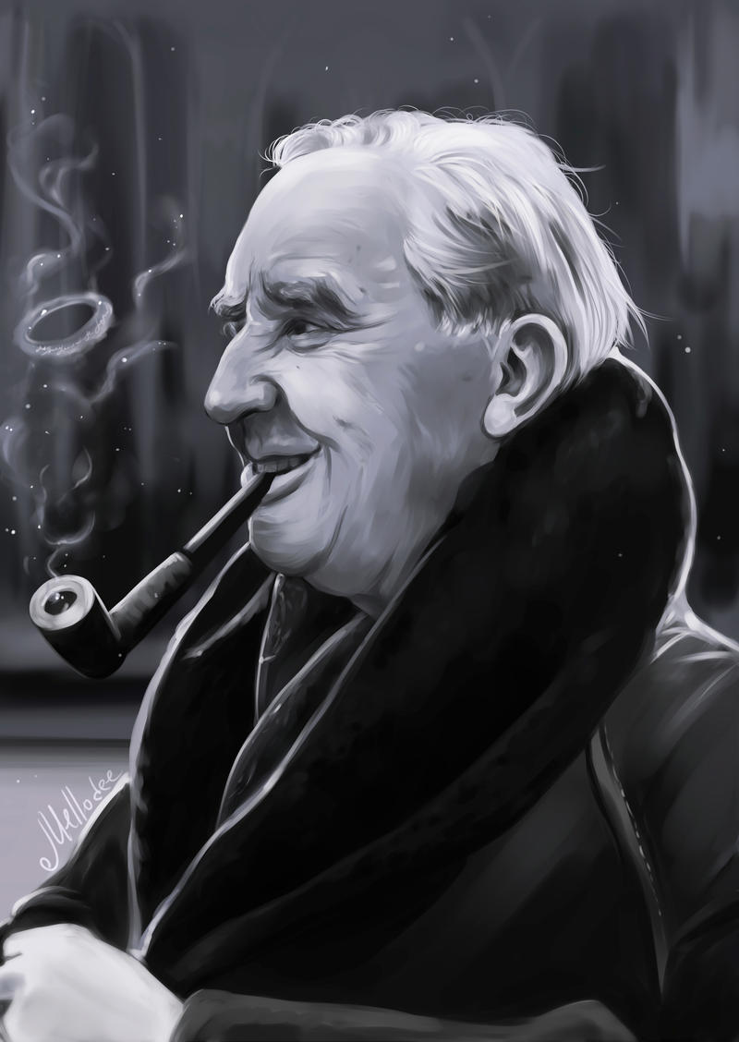
Epska fantastika i Tolkien
Oxford → fantastična književna djela nastala kao produkt proučavanja srednjovjekovne književnosti, mita i bajke
lord Dunsay, E. R. Eddison, C. S. Lewis, Lewis Caroll
John Ronald Reuel Tolkien
prof. staroengleskog jezika i književnosti, zanima ga srednjovjekovni jezik i književnost, zmajevi i čudovišta
stara škola pisanja, dobro poznavanje književne povijesti koja postaje temeljem novoga djela
fantastična djela → plod dugogodišnjeg maštanja i krojenja svjetova
The Inklings – očaranost sjevernjaštvom, sagama, nordijskom i germanskom mitologijom
Ta fotografija korisnika Nepoznat autor: licenca CC BY-NC-ND

Slide 3
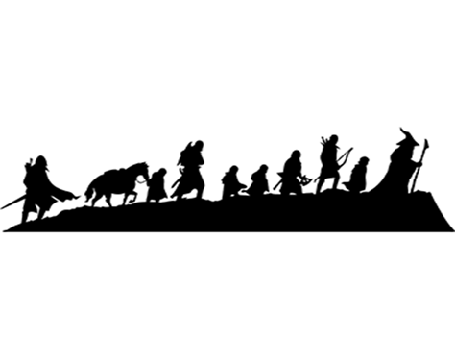
Tolkienovo stvaralaštvo
1937.
1954./1955.
1962.
1976.
1977.
Hobit
Gospodar prstenova
Pisma Djeda Božićnjaka
Silmarillion
Pustolovine Toma Bombadila
Nedovršene pripovijesti (1980.)
Roverandom (1998.)
Hurinova djeca (2007.)
Beren i Lúthien (2017.)
Pad Gondolina (2018.)

Slide 4
Elementi epske fantastike
sekundarni svijet
sukob (bitka)
junak
čarobni predmet
junačka potraga i putovanje
Međuzemlje, Narnija, Zemljomorje Nigdjezemska…
bitka – presudna za junaka i njegov svijet
tipični junak – nadmoćan svojoj okolini i drugim likovima, predmet divljenja, simbol nedostižnih vrlina
daje moć što nadmašuje ljudske granice
darovi koji pomažu u trenucima nevolje
pomoćnik
potraga – strukturna potka fantastične priče
sporedni lik – pridonosi komičnom ugođaju
natprirodni sluge (Gandalf)

Slide 5
8. razred: J. R. R. Tolkien, Hobit
OŠ HJ B.8.1. Učenik obrazlaže odnos proživljenoga iskustva i iskustva stečenoga čitanjem književnih tekstova.
OŠ HJ B.8.2. Učenik interpretira književni tekst na temelju vlastitoga čitateljskog iskustva i znanja o književnosti.
OŠ HJ B.8.4. Učenik se stvaralački izražava prema vlastitome interesu potaknut različitim iskustvima i doživljajima književnoga teksta.
OŠ HJ C.8.2. Učenik prosuđuje popularnokulturne tekstove s obzirom na književni kontekst i kontekst ostalih umjetnosti.

Slide 6
Hobit – aktivnosti
istraživanje o fantastičnoj književnosti i otkrivanje temeljnih obilježja fantastičnih romana
istraživanje na mreži i u školskoj knjižnici
čitanje ulomaka i uočavanje razlike između epske fantastike, znanstvenofantastičnih romana, gotskih romana i priča strave (horora)
čitanje, analiza i interpretacija tekstova na satu
uočavanje bića, stvari i pojava u fantastičnim svjetovima; razumijevanje događaja, uočavanje njihova slijeda i prepoznavanje uzročno-posljedične veze među događajima
zadaci za provjeru razumijevanja teksta – Book Creator
prepoznavanje osobina, čudesnih moći i podrijetla fantastičnih likova; uočavanje povezanosti s poznatim likovima iz mitologije i bajki
izrada plakata čudesnih bića

Slide 7
Hobit – aktivnosti
istraživanje stalnih motiva (put, čarobni predmet, sukob, pomoćnik) koji se pojavljuju u fantastičnim djelima
problemski i stvaralački zadaci
uočavanje kako je Tolkien oblikovao fantastični svjet; uočavanje suprotnosti stvarnoga i nestvarnoga
proučavanje geografske mape Međuzemlja
pisanje fantastične priče o putovanju u svijetu iz mašte, oblikovanje fantastičnih junaka te korištenje tolkienovskih motiva u pripovijedanju
pisanje kratke priče, prepričavanje
igranje društvene igre Dixit i stvaranje asocijacija na temelju motiva iz književnog djela
društvena igra

Slide 8
Razumijem što čitam i razmišljam o pročitanom
https://read.bookcreator.com/u1y2oVJicVg8hsCRSl3NlRCaadt1/xOBH3LcdQ5OjX_aEkUQzjg
zadaci otvorenoga tipa
zadaci kratkoga odgovora
zadaci produženoga odgovora
zadaci dopunjavanja
zadaci višestrukog izbora
zadaci povezivanja

Slide 9
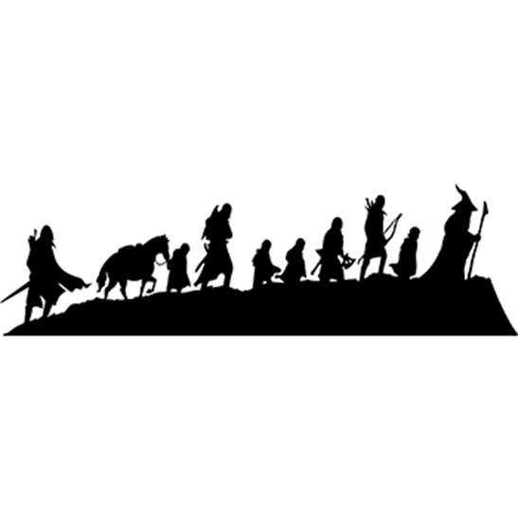
Putovanje i potraga – fantastična priča
Napišite fantastičnu priču o junačkoj potrazi i putovanju svijetom iz mašte koji ste sami stvorili.
Osmislite junaka fantastične priče. Dajte mu ime i odredite kojoj vrsti fantastičnih bića pripada. Opišite kako izgleda i navedite njegove osobine.
Junak dobiva zadatak i kreće u junačku potragu. Odredite cilj te potrage.
Opišite njegovo putovanje.
Napišite s kojim se čudnovatim bićima junak susreće, s kim se sukobljava i koje zagonetke rješava.
Tko je pomoćnik koji prati junaka na putovanju?
U trenucima nevolje junak koristi čarobne predmete. Koji su to predmeti?

Slide 11
Bijeg – pisanje upute
Patuljci, Bilbo i Gandalf nekoliko su puta bili
u velikoj nevolji i trebali su pobjeći iz
zarobljeništva na različitim opasnim mjestima.
Napiši im uputu za bijeg iz:
a) Maglenoga gorja
b) dvora Vilinkralja u Mrkodolu
Uputu napiši u obliku natuknica.
Planu bijega priloži i mapu koja će im olakšati bijeg.
Na mapu dodaj barem 3 bilješke koje će likovima pomoći u izbjegavanju zamki na putu.

Slide 12
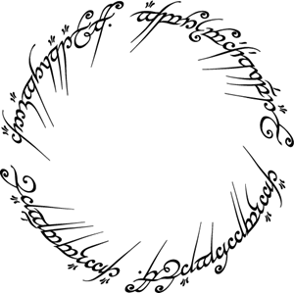
Čarobni predmet – istraživanje
Bilbo je pronašao čarobni prsten. Pronalazak maloga prstena bit će prekretnica u njegovom životu, a kasnije i u životima svih stanovnika Međuzemlja.
Na mreži pronađi podatke o čudesnom prstenu.
a) Tko je i zašto izradio prsten?
b) Koje moći ima prsten? Zašto je prsten opasan?
c) Kako prsten djeluje i utječe na onoga koji ga nosi?
d) Tko je sve bio nositelj prstena?
e) Kako se prsten može uništiti?
Ako te zanima kako će prsten utjecati na daljnje događaje u Međuzemlju, pročitaj i trilogiju Gospodar prstenova u kojoj su opisani događaji koji su se dogodili nakon ove Bilbove pustolovine.

Slide 13
Tko živi u Međuzemlju?
Napravite plakat i predstavite čudesna bića iz Međuzemlja.
Samostalno nacrtajte ili pronađite slike koje prikazuju fantastična bića iz romana.
Kraj svakoga bića u natuknicama napišite njegove osobine, posebne moći koje posjeduje, važne događaje u kojima sudjeluje i njegove postupke koji su utjecali na radnju.
Pripremite se za predstavljanje plakata u razredu.

Slide 14
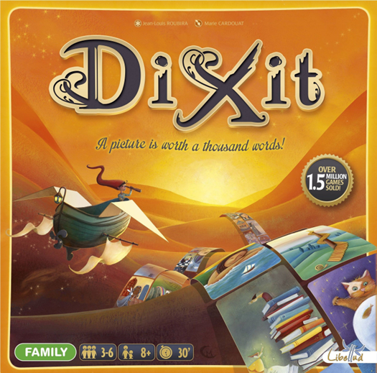
Dixit
asocijativna igra s kartama
razvija kreativnost, maštu i logičko zaključivanje
igrač pripovjedač odabire jednu svoju kartu i na temelju nje stvara neku asocijaciju (pojam ili rečenicu)
ostali igrači daju pripovjedaču po jednu svoju kartu koja, po njima, najbolje opisuje zadani pojam
svi igrači (osim pripovjedača) među ponuđenim kartama pokušavaju odgonetnuti kartu pripovjedača

Slide 15
Dixit i Međuzemlje
igranje Dixita s motivima iz djela Hobit
učenici odabiru kartu koja ih asocira na neko mjesto radnje, događaj, motiv, pojam ili lik koji se spominje u romanu
učenici objašnjavaju svoj odabir karte, kako je povezana s djelom (detalji)
primjeri asocijacija:
likovi: obijač, Smaug, Thorin Hrastoštit, Gandalf, Golum, trolovi…
mjesta: Mrkodol, Vrećasti vijenac, Magleno gorje
događaj: bijeg iz tamnice, razgovor sa zmajem, bijeg iz dvora Vilinkralja

